Slide 1

数据可视化
第 3 章 数据可视化工具
樊 巧 莲
东方智业
WeChat：ailian_f

Slide 2

目 录
1
可视化工具
2
数据统计

Slide 3

3.1
可视化工具

Slide 4
3.1 可视化工具
Excel是大家熟悉的电子表格软件，已被广泛使用了二十多年，如今甚至有很多数据你只能以Excel表格的形式获取到。

Slide 5
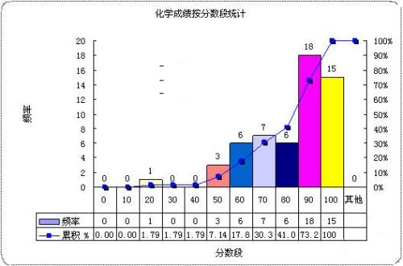
3.1 可视化工具
图3-6 Excel数据图表

Slide 6

3.2
数据统计

Slide 7
3.2 数据统计
不管使用什么软件，别忘了我们的目的是理解数据。如果是针对广大读者设计可视化图表，则是帮助他人理解数据。通过可视化可以获得大量的信息，大多数时候，这也足以让我们明白数据在说什么。
然而，数据在规模、维度和粒度方面变得过于复杂时，可视化对人们的帮助也是有限的。毕竟，屏幕上的像素就这么多，最终会变得不够用。正如哈德利•威克姆所说：“可视化终将受限于你能输出到屏幕上的像素数量。如果数据量很大，你所拥有的数据远远超出像素总数，这时你就不得不对数据进行归纳汇总。对于这种需求，统计学提供了大量真正有用的工具。”

Slide 8
3.6 数据统计
统计学绝不仅仅是“假设检验”、“贝尔曲线”这些东西。最起码，关于数据说明的问题，以及如何从文本文件和数据库的一堆数字中筛选出有用信息，统计学就提供了更宽阔的视角。统计学还有助于处理稀疏和损毁的数据。

